Slide 1

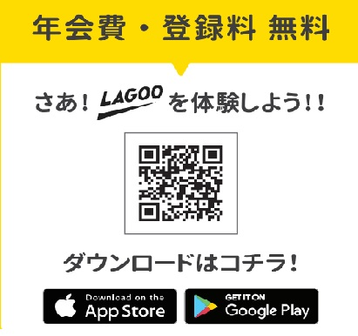
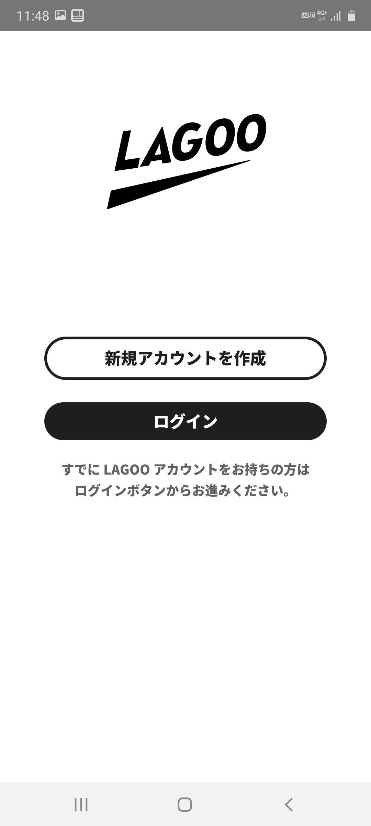
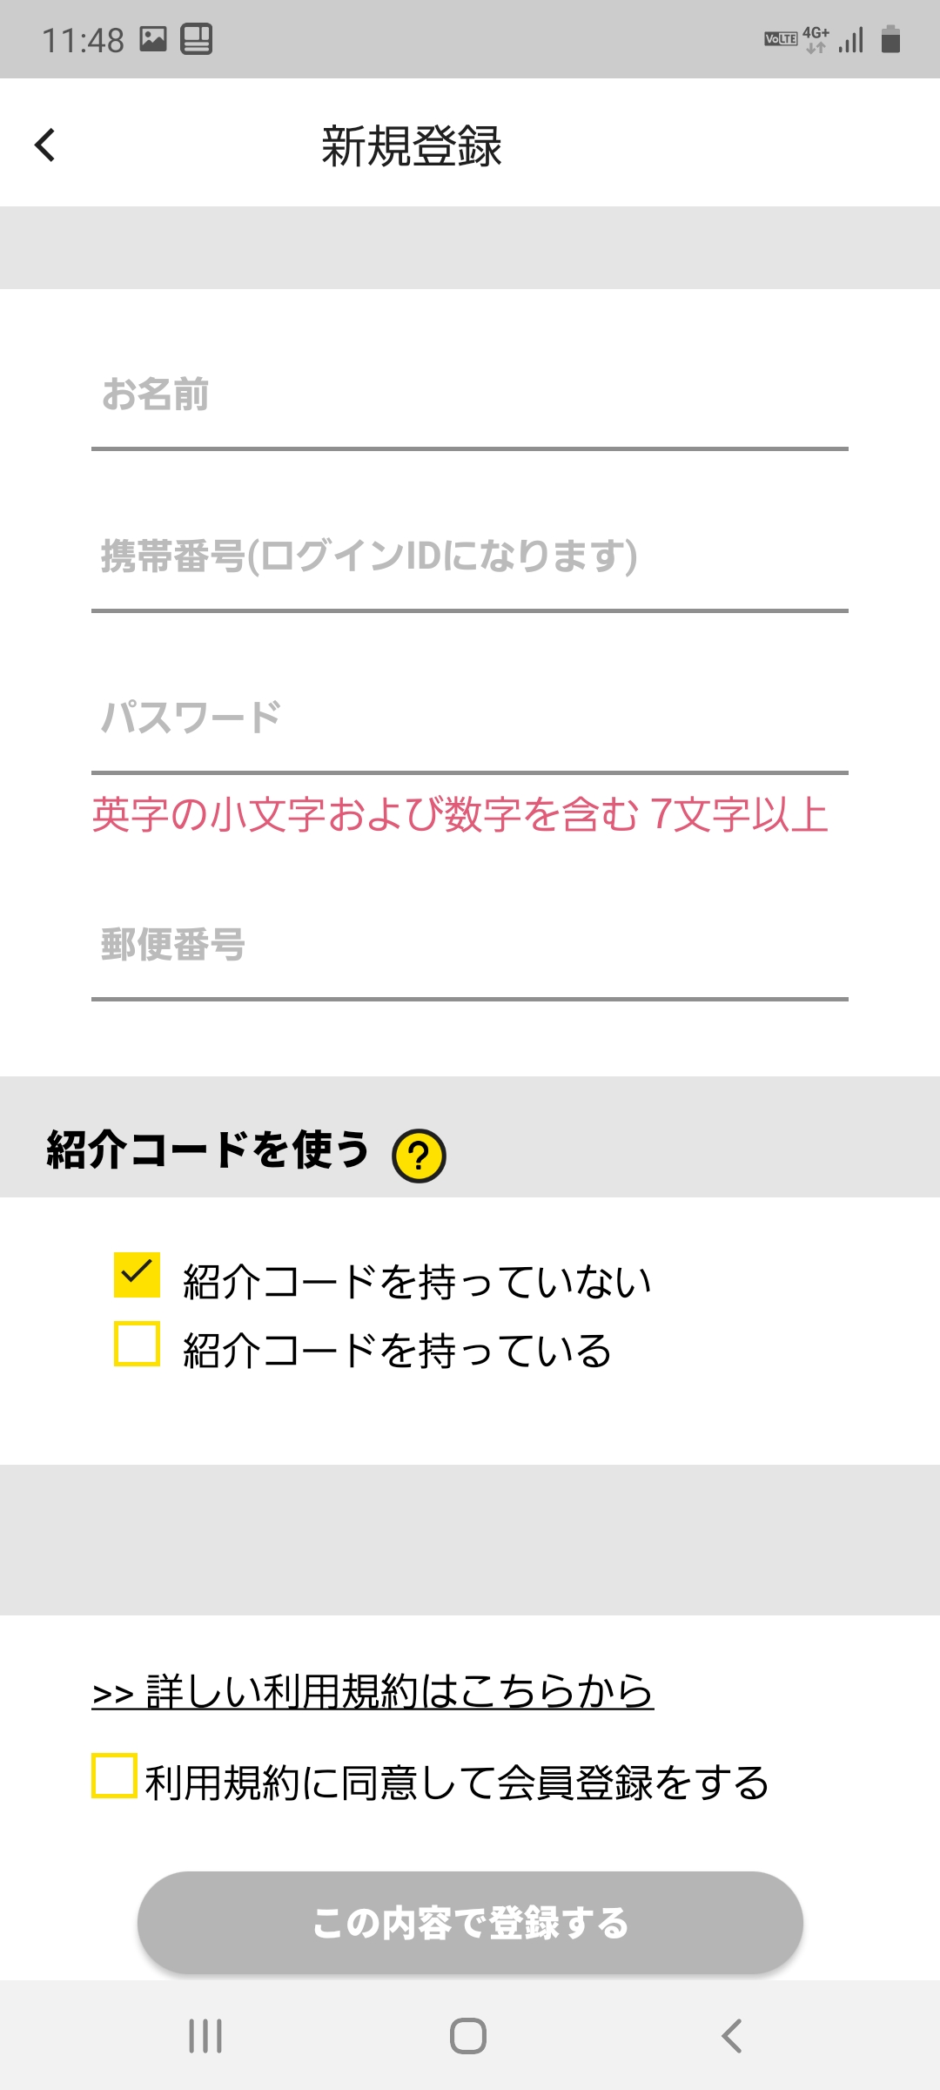
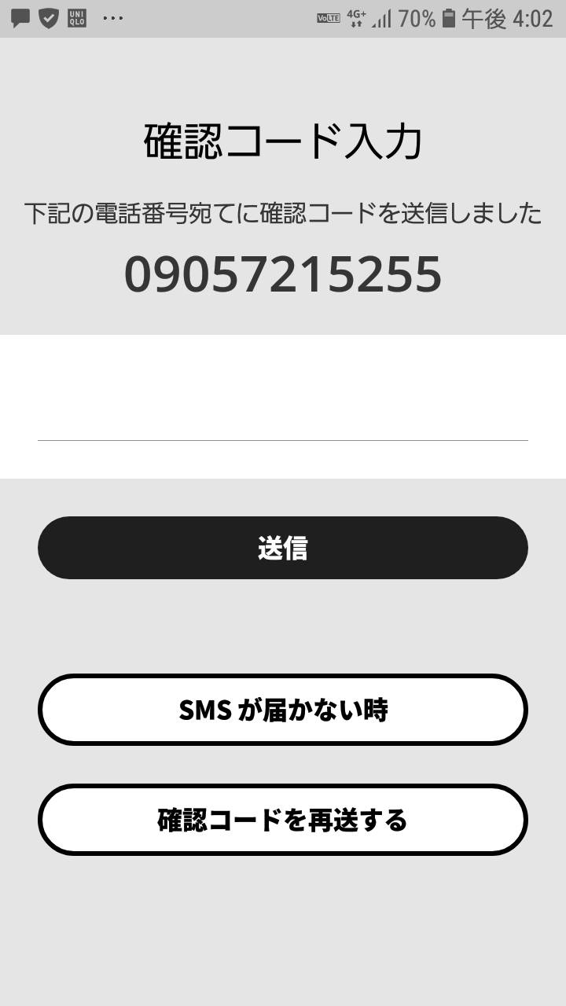

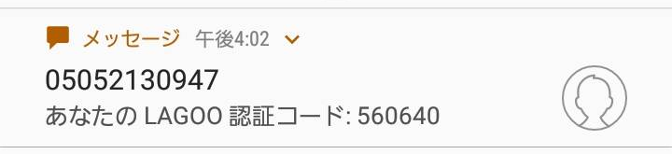
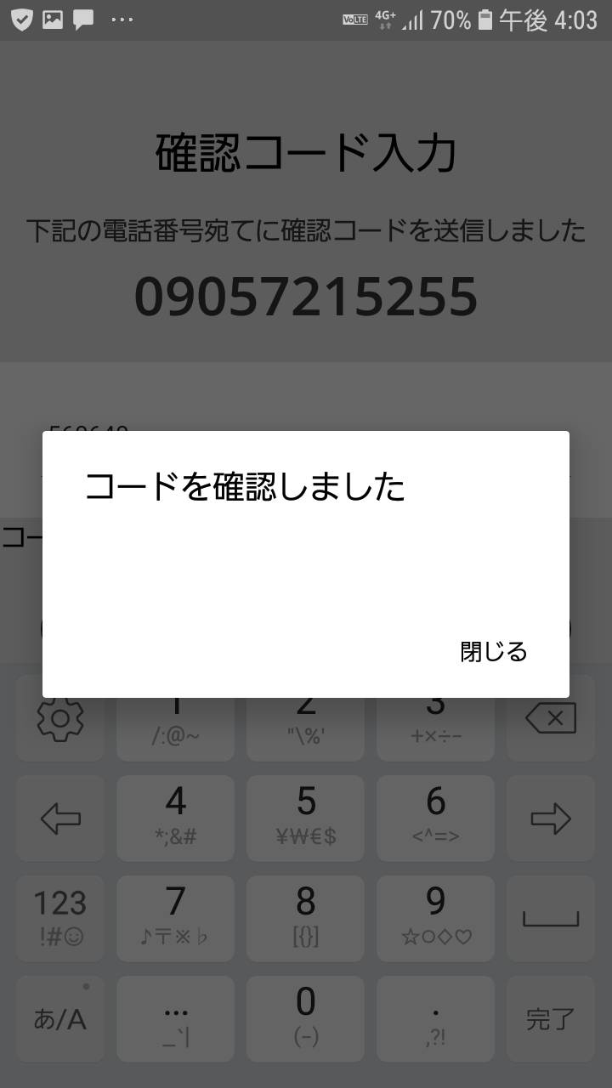
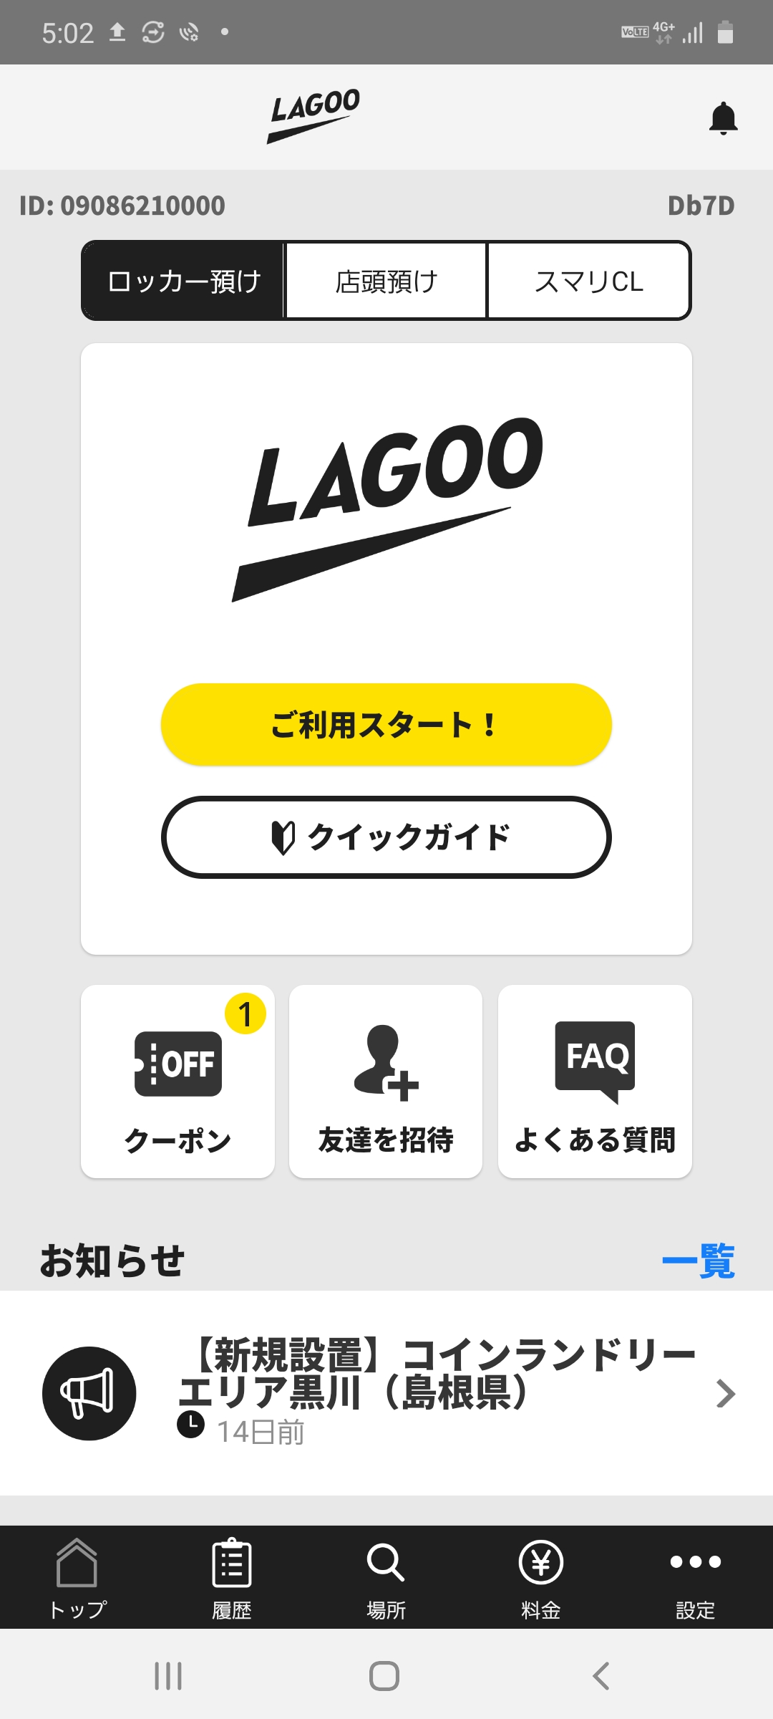
2020.12
LAGOOアプリダウンロードマニュアル
●アプリダウンロード
会員登録は簡単です！
・名前
・電話番号（ハイフンなし）
・パスワード
・郵便番号
4つのみ
（クリーニング利用には続けてクレジットカードの登録をお願いします。）
QRコードリーダーがなくても、LINEのバーコードリーダーでも可能
●会員登録
確認コードを入力する画面になります。
■■■■
同時に「認証（確認）コード」がショートメールで届きます。
■■■■
■■■■
５６０６４０
「認証（確認）コード」を入力し、「送信」を押す
これでアプリは起動します。
※クリーニング利用には続けてクレジットカードの登録をお願いします。

Slide 2
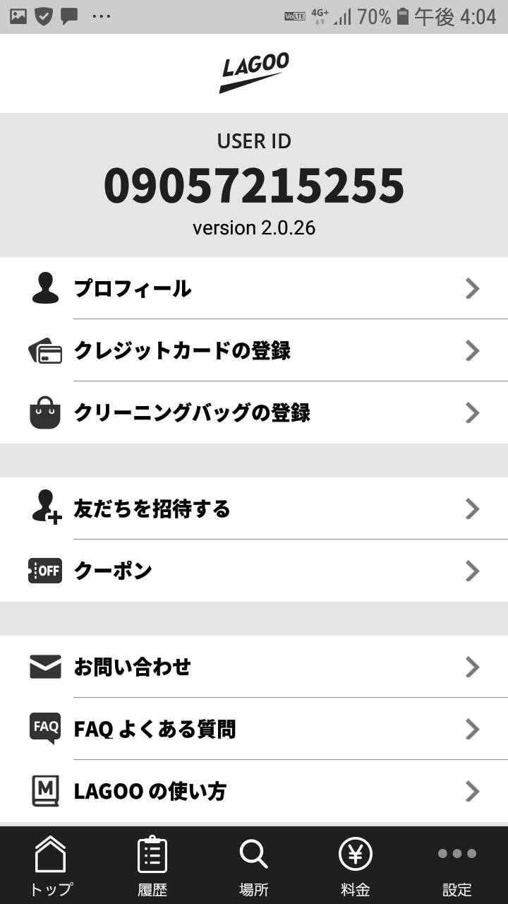
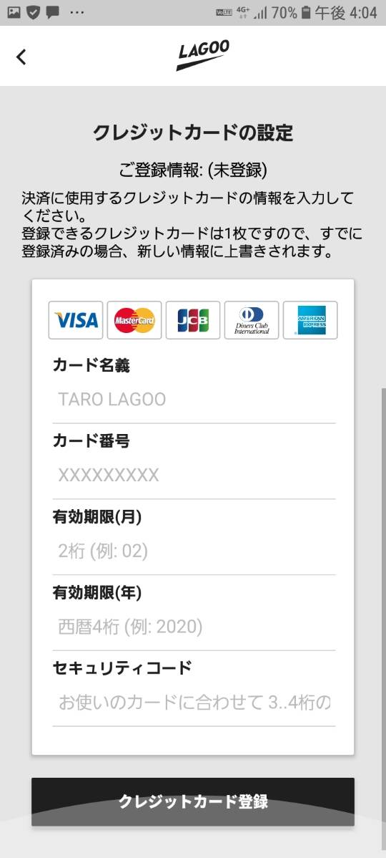
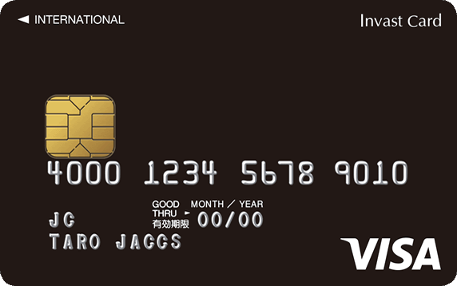
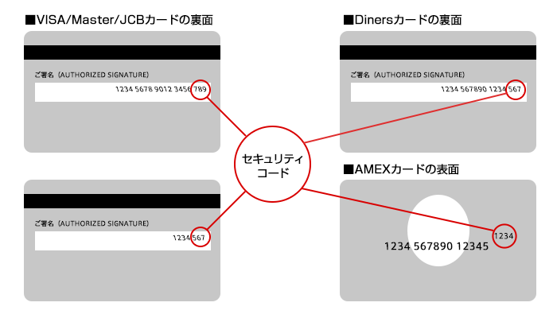
●クレジットカードの登録
■■■■
「設定」を押します。
「クレジットカードの登録」を押します。
「クレジットカードの登録」を押して完了。
LAGOO担当 XXXX：090-XXXX-XXXX
XXXX ： 090-XXXX-XXXX

